Slide 1
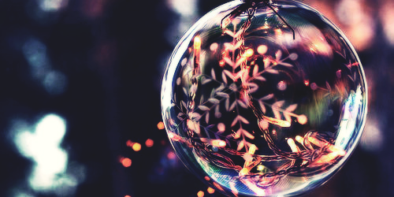
Protmūšis

Slide 2
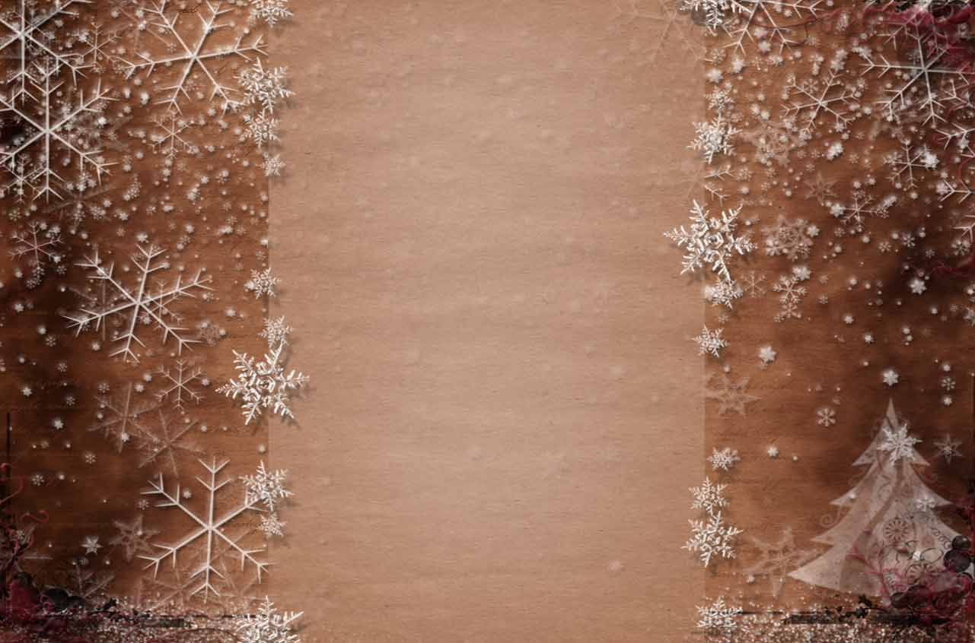
Kur pirmą kartą buvo pasaulyje papuošta Kalėdų eglė?
a) JAV ( Vašingtonas)
b) Latvijoje ( Ryga )
c )Lietuvoje ( Vilnius )
d ) Rusijoje ( Maskva )

Slide 3
Teisingas atsakymas
Broliai latviai aplenkė ne tik mus, bet ir visą pasaulį: pirmąjį kartą kalėdinė eglutė buvo papuošta 1510 metais Rygoje – tą oficialiai patvirtino JAV nacionalinė Kalėdų eglučių asociacija

Slide 4
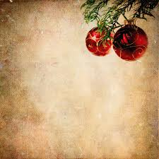
Koks paukštis gali skristi atbulas?
a) Genys
b) Varna
c) Flamingas
d) Kolibris

Slide 5
Teisingas atsakymas
d) Kolibris . Kolibriai sugeba, skristi atbuli, o to padaryti negali jokie kiti žinomi paukščiai.

Slide 6
Ore skraido, ant žemės guli, medyje tupi, ant rankos kaista, vandenyje prigeria, prie krosnies išnyksta. Kas?

Slide 7
Teisingas atsakymas
Snaigė

Slide 8
Kokia pradinė lietaus būsena?

Slide 9
Teisingas atsakymas
Pradinė lietaus būsena - ledo kristalai, kurie dėl trinties ištirpsta ir pavirsta lietaus lašeliais.

Slide 10
Kiek pasaulyje kasmet vidutiniškai per Kalėdų laikotarpį parduodama eglučių?
a) 20 - 25 mln.
b) 27 - 30 mln.
c) 34 - 36 mln.

Slide 11
Teisingas atsakymas
c) 34 - 36 mln.

Slide 12
Kas per šv. Kūčias pradeda kalbėti?

Slide 13
Teisingas atsakymas
Gyvūnai

Slide 14
Koks gyvūnas pats greičiausias pasaulyje?
a) Strutis
b) Gepardas
c) Tasmanijos Velnias

Slide 15
Teisingas atsakymas
b) Gepardas.
Jis gali išvystiti iki 110 km/h greitį

Slide 16
Akys kaip ratai, o saulės nemato. Kas?

Slide 17
Teisingas atsakymas
Pelėda

Slide 18
Kokia buvo didžiausia Kalėdinė dovana padovanota 1886m.?

Slide 19
Teisingas atsakymas
Laisvės statula, kurią prancūzai padovanojo JAV 1886 m. Ji sveria 225 tonas ir yra 46,5 m aukščio.

Slide 20
Kokio poeto (ės) eileraščio ištrauka parašyta?
...Pusnynuos nykštukai miega,
aukso žuvys po ledu.
Bėga ragana per sniegą,
nepalikdama pėdų...

Slide 21
Teisingas atsakymas
Salomėja Neris

Slide 22
Kiek reikia patiekalų paragauti per kūčias , kad metai būtų laimingi?
a) 12 patiekalų
b) 10 patiekalų
c) 6 patiekalų

Slide 23
Teisigas atsakymas
a) 12 patiekalų

Slide 24
Kokia Baltojo lokio kūno spalva?

Slide 25
Teisingas atsakymas
Juoda

Slide 26
Kaip vadinasi sceninis vaizdelis su šventaisiais ir gyvūnais?
Spektaklis
Koncertas
Prakartėlė

Slide 27
Teisingas atsakymas
c) Prakartėlė

Slide 28
Kiek įvairių garsų gali skleisti katės?
25 garsus
50 garsų
100 garsų

Slide 29
Teisingas atsakymas
c)100 garsų.
Katės gali skleisti 100 įvairiu garsų, šunys – apie 10.

Slide 30
Koks gyvūnas simbolizuoja Kalėdas?
Antis
Elnias
Ožka

Slide 31
Teisingas atsakymas
b) Elnias

Slide 32
Ačiū už Dėmesį ! ☺

